Slide 1
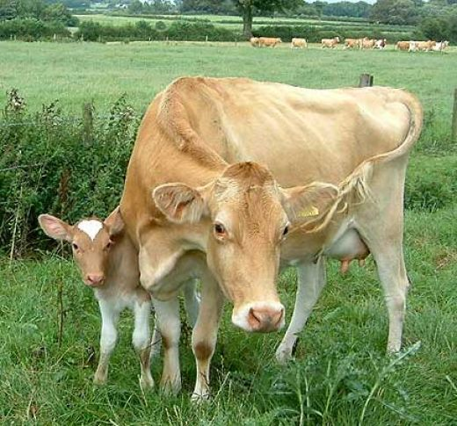
Principios básicos de registros
Algo que debemos tener en cuenta
Ing. Yheizzi Caballero

Slide 2
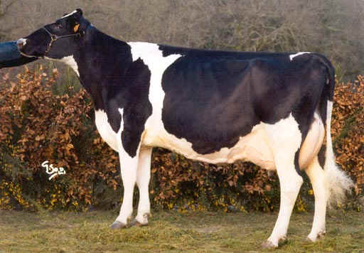
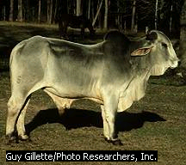
Diferencias Anatomofisiológicas

Slide 3
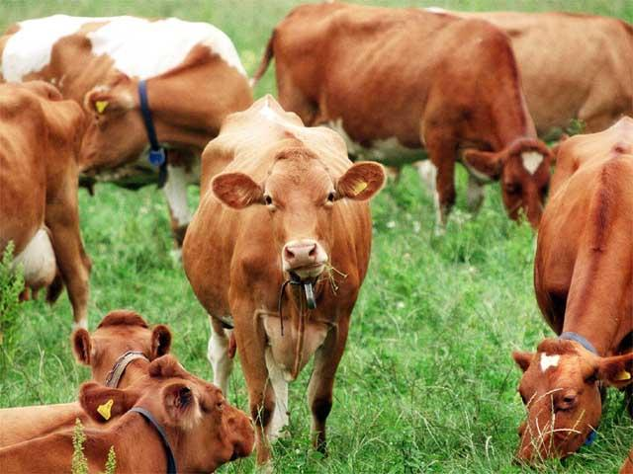
LAS TRES C
CONFORT
COMIDA
CALMA

Slide 4

TRATE CADA UNA DE SUS VACAS,
COMO SI FUERA SU
ÚNICA VACA

Slide 5
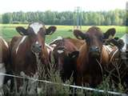
En la Producción Todo es Medible
Potreros
  Área
  Calidad de Suelos
  Estudio Bromatológico de Pastos
  Análisis Foliares
Vaca
  Producción
  Reproducción
  Estado sanitario
Comercialización
  Calidad de leche
    Higiénica
    Composicional

Slide 6
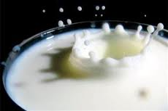
Calidad de Leche
Calidad Higiénica
  Bacteriológica (UFC)
  Conteo de células somáticas
  Ausencia de sustenacias extrañas
    Físicas
    Químicas
Calidad composicional
  Proteína
  Sólidos totales
  Lactosa

Slide 7
No alimentemos a la vaca…
Alimentemos a los microorganismos ruminales…
Para que ellos alimenten a la vaca.

Slide 8
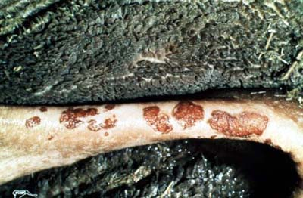
Rumen?

Slide 9
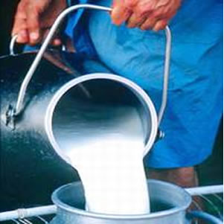
Qué es la Leche?
Líquido opaco, blanquecino o amarillento segregado por la glándula mamaria de la las hembras de los mamíferos para la alimentación de sus cría.
Es el producto resultante del ordeño manual o mecánico de ganado bovino, apta para el consumo humano.

Slide 10
Quesos Cremas
Medicamentos

Slide 11
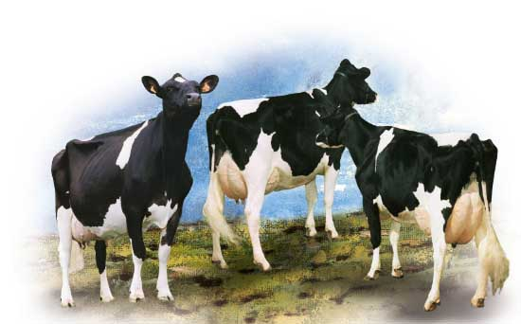
Clima
Manejo
disponibilidad agua
Alimentación

Slide 12
Raza
Raza | Peso (Kg) | Producción (l/día) | Grasa % | Proteína % | Consumo Materia Seca (Kg/día)
Holstein | 682 | 30 | 3.5 | 3.15 | 20,19
Pardo Suizo | 620 | 25 | 3.6 | 3.2 | 18,64
Ayrshire | 547 | 22 | 3.7 | 3.4 | 17,33
Jersey | 480 | 20 | 4.2 | 3.6 | 16,83
Basado en los Standares de la Raza. NRC 2001

Slide 13
Holstein

Slide 14
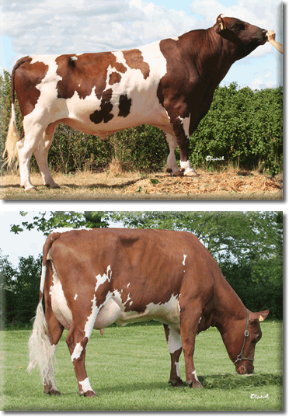
Ayrshire

Slide 15
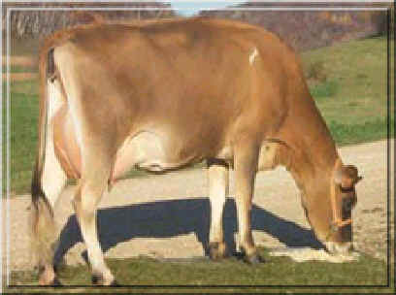
Jersey

Slide 16
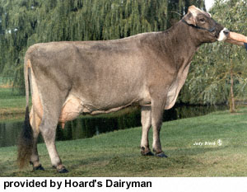
Pardo Suizo

Slide 17
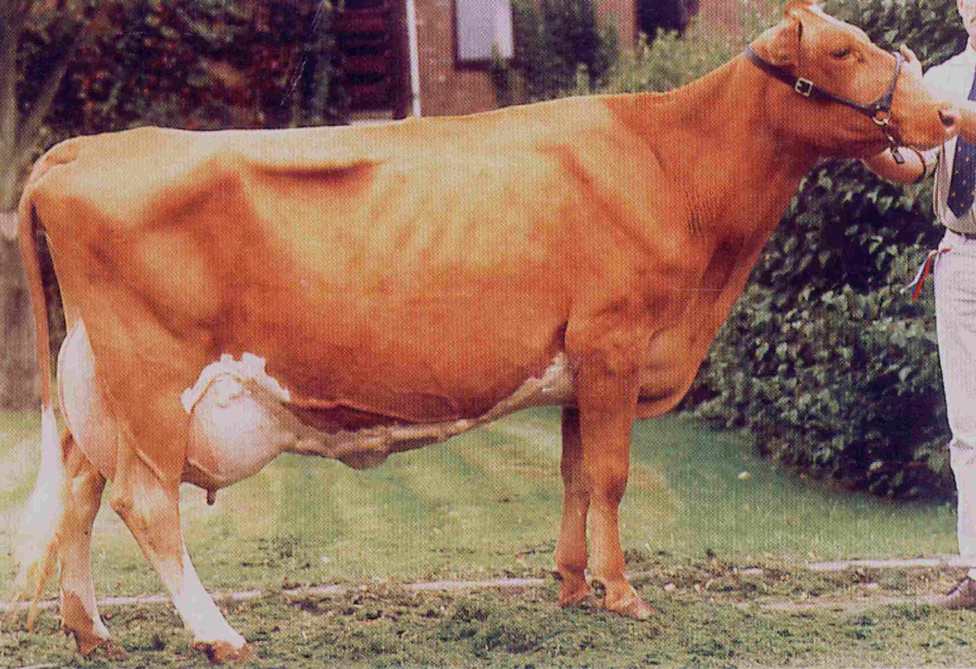
Guernsey

Slide 18
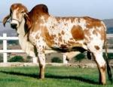
Gyr Lechero

Slide 19
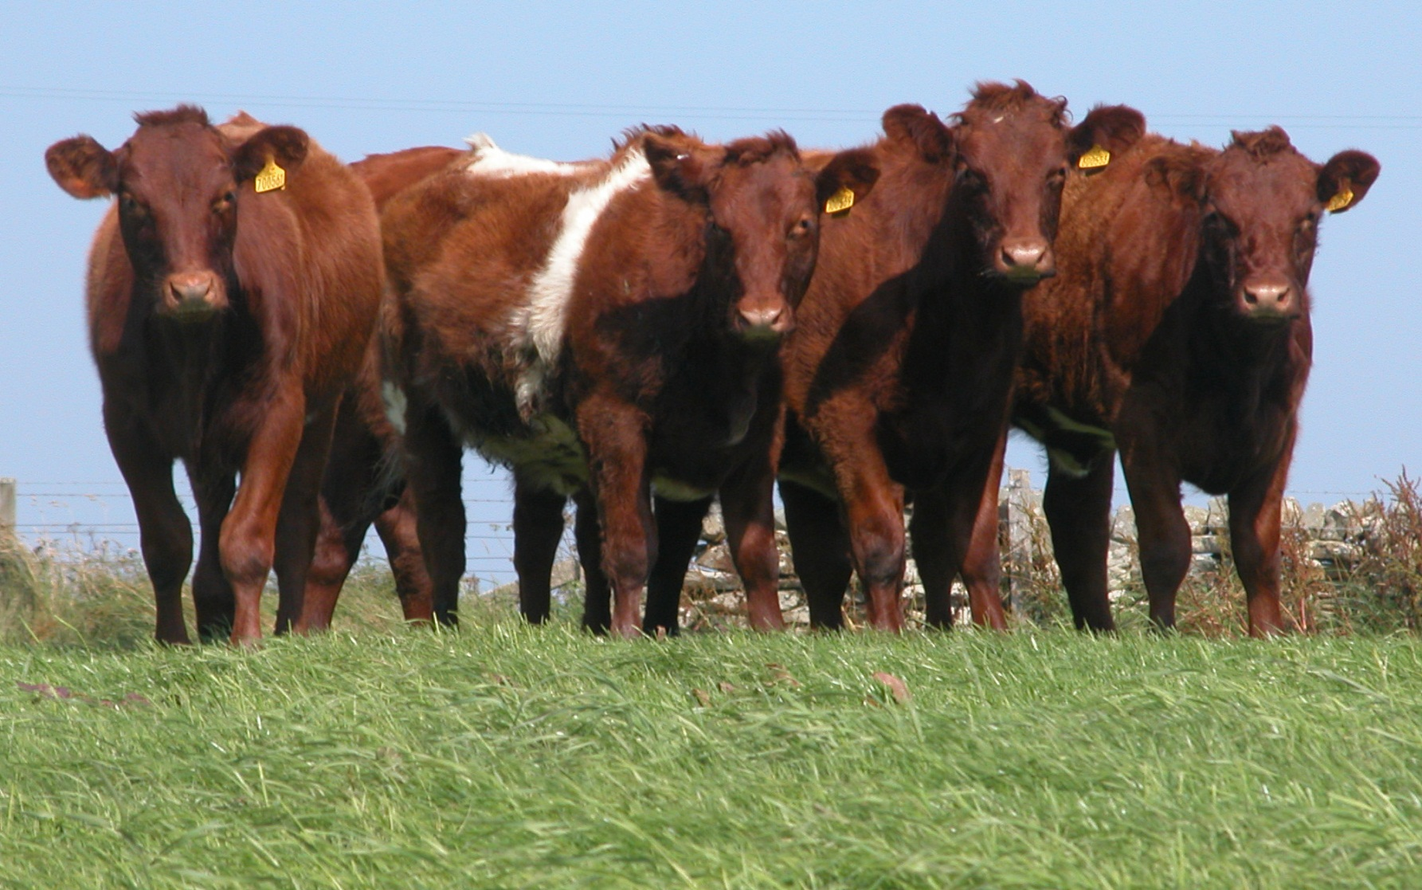
Shorthon Lechero

Slide 20
Calidad Nutritiva de Pastos y Forrajes
Sierra, J.O. 2002

Slide 21
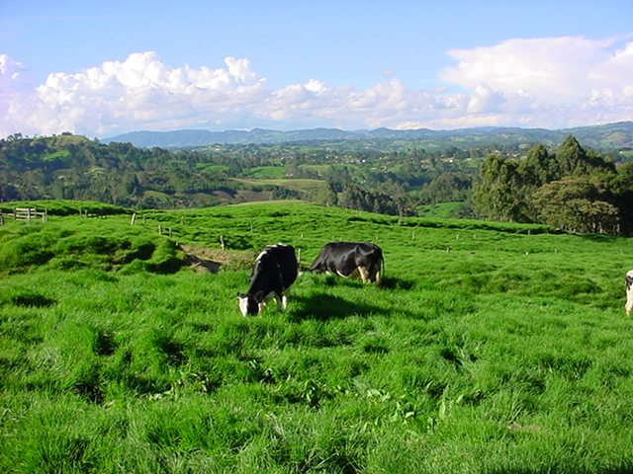
Calidad Nutricional

Slide 22
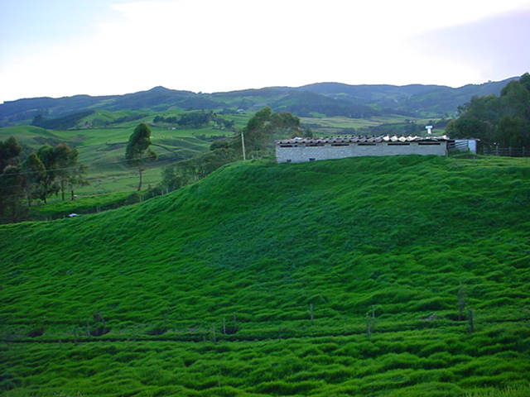
Oferta de Forraje y Carga Animal

Slide 23
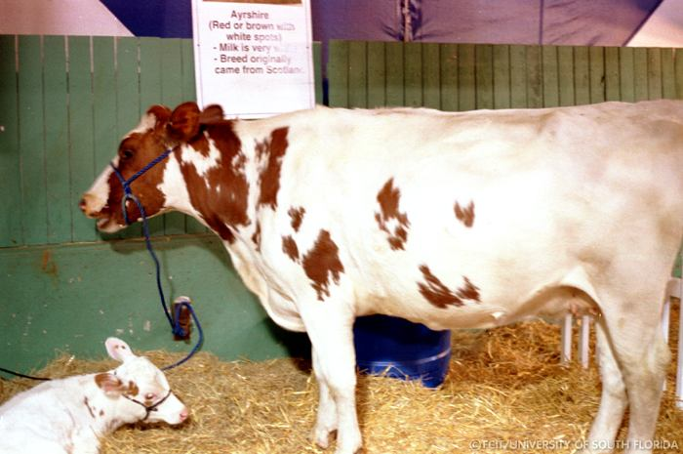
Etapas de Desarrollo
Ternera de cría 0 – 4 meses
Ternera desteta 4 – 12 meses
Novilla de levante 12 – 18 meses
Novilla de vientre 18 – parto
Vaca 1er parto
Vaca 2do parto
Vaca adulta

Slide 24
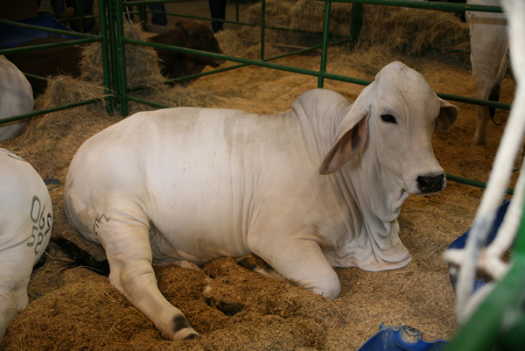
Cuidados con el Parto
Separación del lote de vacas
Cerca a la casa
Disponibilidad de alimento
Vigilancia permanente
Disponibilidad de agua

Slide 25
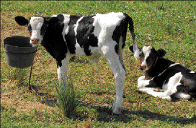
Cuidados con el Ternero
Corte y desinfección de ombligo
Suministro de calostro (3 días)
  Bancos de calostro
  Balde
  Balde con chupón
Plan de leche
  Lactorremplazador
  Leche entera
Suministro de concentrado
Suministro de pasto deshidratado

Slide 26
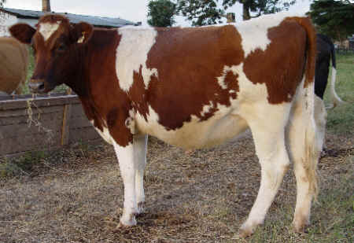
Etapas de la Lactancia
Vaca seca o vaca
Vaca transición
Vaca fresca
Vaca 1er tercio de lactancia
Vaca segundo tercio de lactancia
Vaca tercer tercio de lactancia

Slide 27
REPARTICIÓN DE NUTRIENTES
Movilización
Grasa
Alimentación
Total de
Nutrientes
Acumulación
Grasa
Mantenimiento
Leche

Slide 28
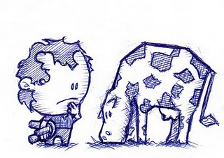
Registro de Hato
Es una colección sistemática de datos para su organización y almacenamiento y posterior análisis e interpretación de los resultados.

Slide 29
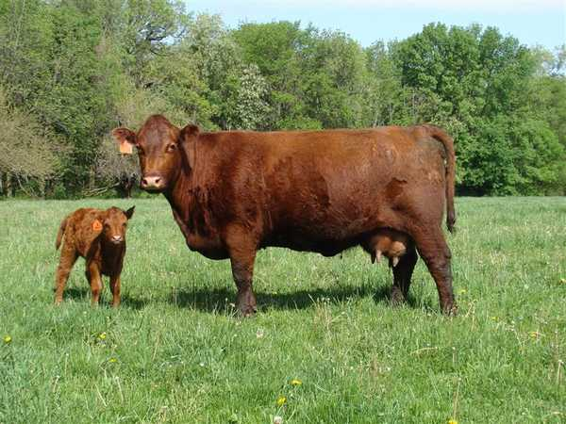
Registro de Hatos
Registro de producción
  Producción de leche
  Prueba de mastitis
  Consumo de concentrado
  Porcentaje de grasa
  Porcentaje de proteína
Registros reproductivos
  Fecha de servicios
  Fecha de secado
  Fecha probable de parto
  Número de parto
  Dias abiertos
  Servicios por concepción
  Toro de inseminación
  Inseminador

Slide 30
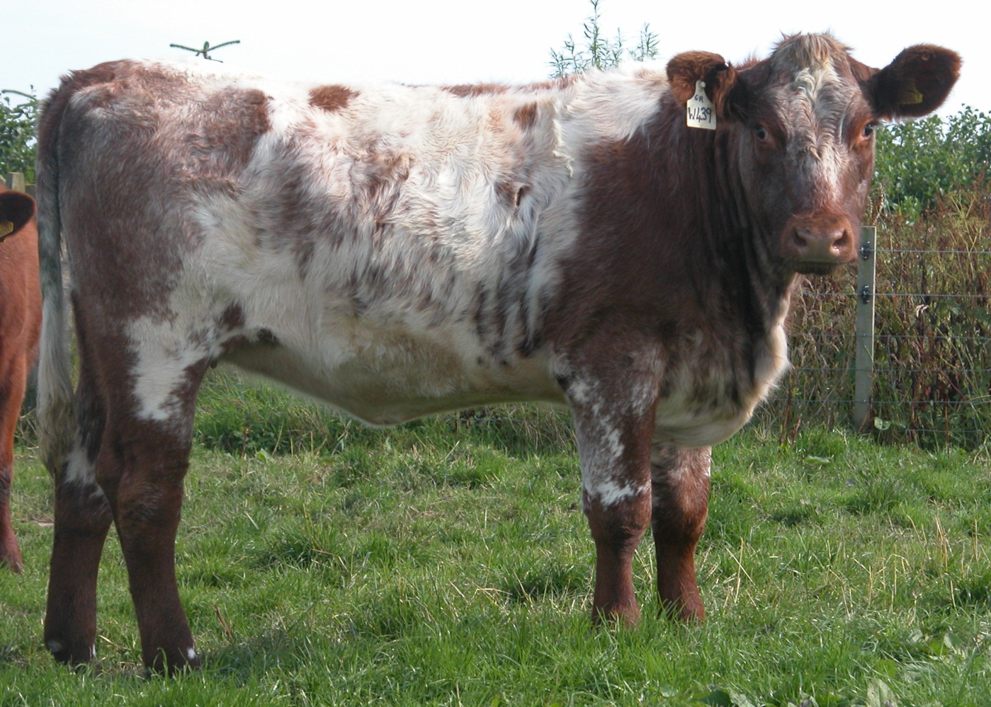
Registro de Hatos
Registro individual
  Fecha de nacimiento
  Peso al destete
  Peso a los 12 meses
  Peso al 1er servicio
  Padre madre
Registro de potrero
  Área
  Número animales
  Días de ocupación
  Período de descanso
  Litros producidos
  fertilización

Slide 31
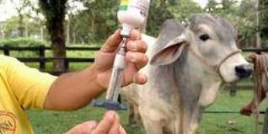
Registros de Hato
Registros económicos
  Facturas de compra de insumos
  Consumo de concentrado
  Consumo de sales
  Costos de inseminación
  Costo fertilizantes
  Costo Medicamentos

Slide 32
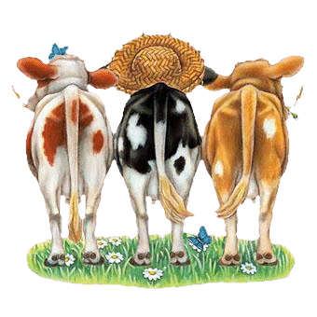
Piensa en grande y
vencerás, piensa en
pequeño y quedaras atrás

